Slide 1

Toxicidad del Cadmio y la estrategia de biorremediación de suelos contaminados para disminuir sus efectos
Estudiantes
Dayra Liliana Ramírez Moreno
Carlos Andrés Ramírez Almanza
Asesora interna
Judith Elena Camacho Kurmen
Q.F. Esp. MSc. Dr. en Biociencias
Asesora externa
Carolina Jaime Rodríguez
Microbióloga, MSc
Universidad Colegio Mayor de Cundinamarca
Facultad de Ciencias de la Salud
Programa de Bacteriología y Laboratorio Clínico
Bogotá, 2021
Notes:
*_Buenos días a todos, respetadas jurados, asesores y profesor profesor Mauricio.
les doy la bienvenida.
Mi nombre Es carlos andrés ramirez almanza y el de mi compañera dayra liliana ramirez moreno , y les vamos a presentar la monografía que realizamos con asesoría de la profesora Judith Elena Camacho Kurmen y Carolina Jaime Rodríguez . denominada: Toxicidad del Cadmio y la estrategia de biorremediación de suelos contaminados para disminuir sus efectos.
beuno días a todos hacemos presentación de nuestro trabajo titulado .XXXXXXX asosrado por nombre completo

Slide 2
CONTENIDO
Introducción
Objetivos
Antecedentes
Marco teórico
Resultados y discusión
Conclusiones y recomendaciones
Notes:
El orden a tratar es el siguiente:

Slide 3


Introducción
Micorremediación
Fitorremediación
Biorremediación
Zn
Londoño, 2018. Dunia, Heredia 2017
Kumar A, et al. Bio-remediation approaches for alleviation of cadmium contamination in natural resources. 2021

Slide 4
Objetivo general
Realizar una revisión documental sobre la toxicidad del cadmio y el proceso de biorremediación del suelo contaminado con este metal pesado para disminuir sus efectos.

Slide 5
Objetivos específicos
1. Establecer las fuentes de contaminación por cadmio.
2. Determinar las consecuencias que tiene la exposición de cadmio en la salud humana.
3. Identificar las técnicas de biorremediación usadas en suelos contaminados con cadmio.
4. Enunciar los principales microorganismos (bacterias y hongos) o plantas con capacidad biorremediadora de cadmio.

Slide 6
Antecedentes
2016
2017
2018
Burkholderia sp. Z-90, produce el biosurfactante en valores de pH 5, logrando una eficiencia de remoción que supera 35%
Solubilización de Cd mediante enmiendas orgánicas y Zea Mayz L Tratamiento (Vermicompost) con 7,71 mg/kg
Yang et al.
Cerrón et al.
La mayor capacidad de absorción de C. necator es de 13,84 µmol/g de célula-1 a 9.140 μmol de +Cd.
Avelar et al.

Slide 7
Antecedentes
2018
2020
Las concentraciones de Cd de grano en 183 cultivares de arroz variaron de 0.026 a 2.297 mg / kg,
La biomasa de Rhizopus sp trabajando a pH 3 removió el cadmio (II) en 28,65 %,
Kun et al.
Apaza-Aquino et al.
7

Slide 8
MARCO TEÓRICO
Ecotoxicidad
Normativa
Toxicidad de Cd en el ser humano
Procesos de biorremediación

Slide 9
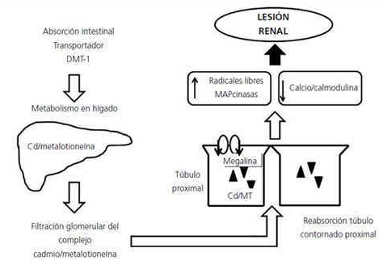
Ecotoxicología
Toxicidad en el ser humano
MAMÍFEROS
PLANTAS
SUELO
- Anemia
- Abortos y malformaciones
Sabath E, et al. 2012. Georgescu B, 2011
Marini M, et al. 2021 y Londoño F, 2016
- Reducción de la actividad fotosintética
- Clorosis
Soto-Benavente, et al. 2020. Cayotopa T, 2021. Benavides, 2005. Perales A. et al, 2021. Yadav S, 2010. Ale E. et al. 2018
- Sulfuro de cadmio
- pH ácido
Concentración global de Cd 0.07-1.1 mg/kg. Abbas et al. 2018.
Incorporación del Cd al suelo. Mendez J, et al. 2008, Charrupi, Martinez, 2017. Bolan, et al. 2014

Slide 10

Normativa o límites de contenido de Cd
NORMATIVA NACIONAL
Resolución 610 del 2010
Min, Ambiente Vivienda y desarrollo territorial
000.5 ug/m3 Aire
NORMATIVA INTERNACIONAL
OMS
Valor Cd en Aire:
Valor de Cd en suelo:
Decreto 1594 de 1984
Valores de Cd para tipos de agua
Reglamento N° 488/2014 de la comisión del 12/05/2014
Unión Europea

Slide 11
BIORREMEDIACIÓN
BIOTRANSFORMACIÓN
Proceso de cambio en el estado de oxidación del metal.
Disminuye la solubilidad para facilitar la inmovilización .
BIOSORCIÓN
Proceso pasivo, rápido y reversible.
Absorción de iones en membrana y transporte intracelular
Manguilimotan LC, 2018
Sánchez Barrón G,
FITORREMEDIACIÓN
Proceso en el que hay absorción, concentración y reducción de la movilidad de los iones.
Estos pueden ingresar a la planta mediante 3 mecanismos.
BIOACUMULACIÓN
Proceso activo e irreversible.
Ingreso de iones metálicos y posterior secuestro mediante proteínas.
Correa G, 2016. Rizwan M, et al. 2018. Hernandez, et al. 2019
Jan M, et al. 2018. Sanyal D, 2021

Slide 12
Metodología
Etapa
p
l
a
n
e
a
c
i
ó
n
FASE 1
Planteamiento del problema
Objetivos
FASE 2
Revisión documental
Marco teórico
FASE 3
Diseño de la investigación
Enfoque Muestra
Etapa
E
j
e
c
u
c
i
ó
n
FASE 4
Búsqueda de tesaurios
Búsqueda de artículos
FASE 5
Aplicación criterios de inclusión y exclusión
Construcción de matriz bibliográfica
Etapa
Culminación
FASE 6
Redacción y revisión del informe final
FASE 7
Evaluación del informe final

Slide 13
RESULTADOS Y DISCUSIÓN

Slide 14
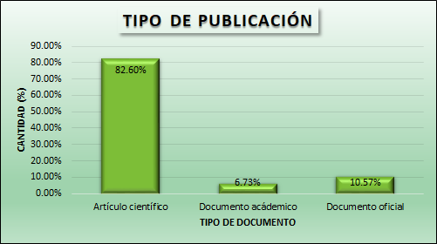
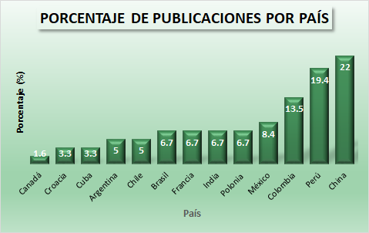
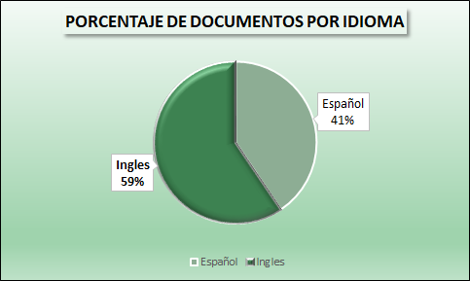
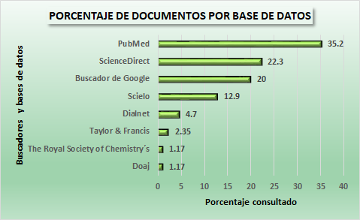
Recopilación, clasificación y análisis de la información.

Slide 15
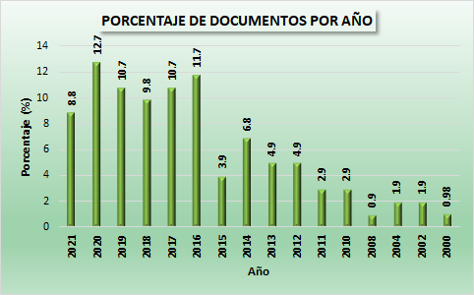
Recopilación, clasificación y análisis de la información.
Fuente
Elaboración propia basado en la revisión bibliográfica.

Slide 16
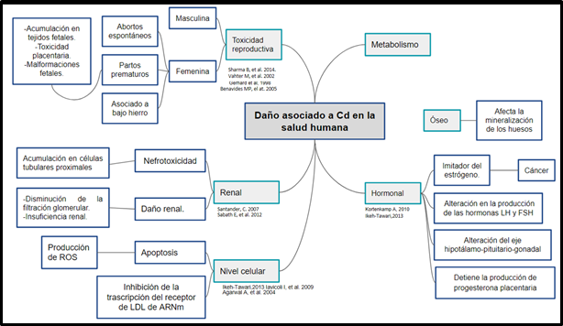
Consecuencias de la exposición de Cd en la salud humana.
Afectaciones asociadas a Cd en la salud humana.
Porcentaje de literatura revisada según enfermedad asociada al Cd
ASOCIADO A | PORCENTAJE %
Renal y óseo | 20
Reproductivo y hormonal | 20
Placentario, fetal y abortos | 28
Cáncer | 8
Otros | 24
 | 100 %

Slide 17
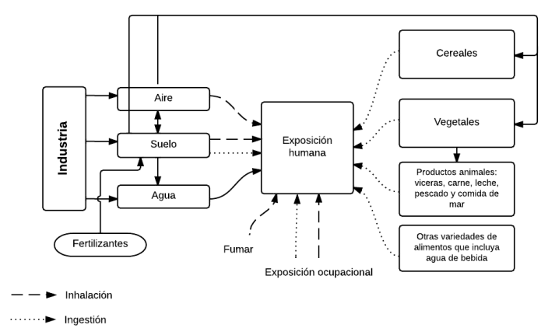
Fuentes de exposición por Cd en el ser humano
Sanchez G, et al. 2016. Ortiz J, 2017 Marini M, et al. 2021
Perez G. Azcona C, 2012 Rodriguez, D. 2017

Slide 18
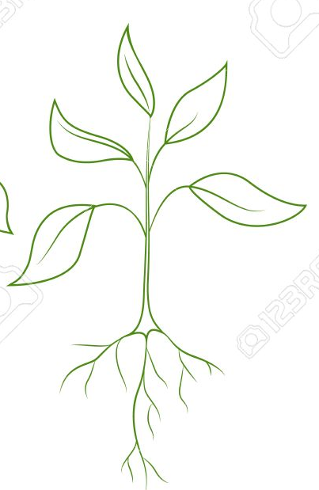
Procesos de biorremediación
Cantidad de Cd biorremediada
Factor de translocación
Steliga et al. 2020
Festuca arundinacea
26.3 - 46.7 %
Pons et al. 2021
Solanum nigrum
T:6 %, H:59%
Munive et al. 2018
Zea mays l
R:91%, H:6%, T:3%
Kumar et al. 2021
Solanum melongena: 5.83 %
Coriandrum sativum: 2.4 %
Solanum lycopersocum: 0.2 %
Steliga et al. 2020 *
Festuca arundinacea 0.28
Pons et al. 2021
Solanum nigrum 0.34
Cristaldi et al. 2020
A. donax+T. harzianum 0.70
Tiempo
Steliga et al. 2020
Festuca arundinacea: 6 meses
Pons et al. 2021
Solanum nigrum: 3.5 meses
Munive et al. 2018
Zea mays l: 4 meses
Cristaldi et al. 2020
A. donax + T. harzianum: 96 h.
Cristaldi et al. 2020 T. harzianum 72% S. cerevisiae 71% W. anomalus. 60%
BAF Arundo donax 0.50, + T.h: 71.4%

Slide 19
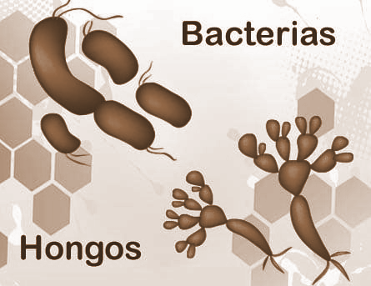
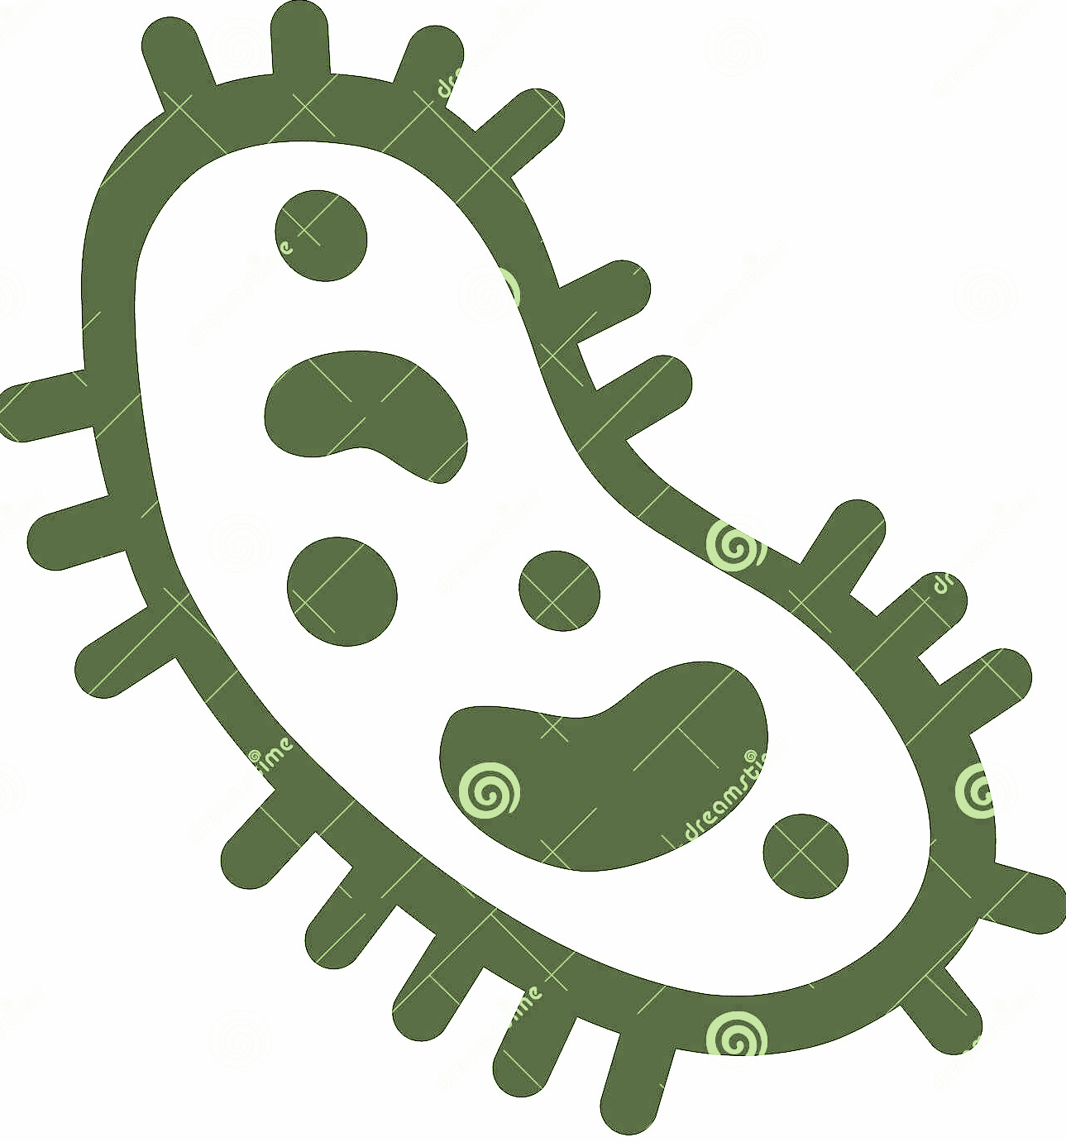
Procesos de biorremediación
Cantidad de Cd biorremediada
Albert Q, et al. 2018
Absidia cylindrospora 68%
Kumar. et al. 2020
T. fasciculatum 67.10%
T. longibrachiatum 76.25%
Apaza et al. 2020
Rhizopus sp. y A. niger 69.23%
Xu, Shaozu et al 2020
Pseudomona spp 49.67%
Choinmska et al. 2018
P. azotoformans 44.67%
Xingjie et al. 2018.
Cupriavidus necator 7.97 mg/L Sphingomonas sp 17.13 mg/L Curtobacterium spp 26.43.mg/L
Tiempo
Apaza et al. 2020
Rhizopus sp. y A. niger 24 horas
Albert Q, et al. 2018
Absidia cylindrospora 7 días

Slide 20
Factores que influyen
AMBIENTALES
El pH
La temperatura
La concentración inicial del metal y El tiempo de contacto
La cantidad de biosorbente
BIOLÓGICOS
Género
Especie
Cepa a utilizar
Etapa de desarrollo celular
condiciones de cultivo.
Kazemi M et al. 2019 Arguello, et al. 2016-Lekamge 2021
JAN, et al. 2019 Charrupi, 2017. Edogbaya et al. 2019
Bustos et al. 2017 Bahobl et al, 2017, Nwidi et al. 2015

Slide 21
Conclusiones
La actividades antropogénicas que más producen Cd son la minería y la industria comofabricación de baterías y acumuladores, cables, células fotoeléctricas, PVC, ha interferido notablemente en el aumento de las concentraciones de Cd.
El cadmio consumido en alimentos contaminados produce daños a la salud humana como disfunción por formación de radicales libres como especies reactivas de oxígeno (ROS) y especies reactivas de nitrógeno (RNS)
La manera más eficiente de generar una biorremediación de suelo contaminado con cadmio es mediante el uso de hongos nativos del suelo en simbiosis con plantas que maximizan el porcentaje de cadmio retenido al igual que las bacterias como ,Pseudomona spp y Curtobacterium spp con porcentaje de remoción de 49.67% 26.43.mg/L respectivamente y hongos como ,Rhizopus sp. y A. niger como Trichoderma longibrachiatum 76.25%, Rhizopus sp, Aspergillu sp. 69.23 y plantas como Zea may A. donax R:91%, H:6%, T:3%

Slide 22
Conclusiones
La técnica más relevante para la resolución del problema de cadmio en suelo es la de bioacumulación,
Recomendaciones
Continuar con investigaciones para lograr desarrollar un bioinsumo de uso agrícola.

Slide 23
Gracias

